Slide 1
TOÁN RỜI RẠC
(Discrete Mathematics)

Slide 2
Chương 2
Phương pháp đếm

Slide 3
Phép đếm
1.Tập hợp và các phép toán tập hợp
2 Ánh xạ
3. Phép đếm
4. Giải tích tổ hợp

Slide 4
1. Tập hợp và các phép toán tập hợp
1.1) Định nghĩa 2.1.1:
Tập hợp A gồm các phần tử x thỏa tính chất p(x):
  A = {x∈ U / p(x)}
  U: gọi là tập vũ trụ
  Hay: A = {x / p(x)} (U: được hiểu ngầm)
Tập hợp có thể được biểu diễn bằng cách liệt kê (nếu có thể):
Ví dụ 2.1.1: A = { n∈N/ (n>3) ∧ (n≤7)}
Có thể viết lại bằng cách liệt kê: A = {4, 5, 6, 7}
Ví dụ 2.1.2: Tập các nguyên âm trong bảng chữ cái tiếng Anh
V={a,e, i, o,u}
  Một tập hợp có thể gồm những phần tử chẳng liên quan gì
với nhau

Slide 5
1. Tập hợp và các phép toán tập hợp (tiếp theo)
Tập rỗng, kí hiệu ∅: là tập hợp không có phần tử nào.
Ví dụ 2.1.3: A= {x∈R/ x²+4x+6=0} là tập ∅
1.2) Định nghĩa 2.1.2: Tập hợp A gọi là con của tập hợp B (kí hiệu A⊂B) nếu:
∀x∈A ⇒ x ∈ B
Ví dụ 2.1.4: Với A = {5,8}; B = {1,4,8;6,5,12} thì A⊂B
Chú ý:
  Ta có: ∅ ⊂ A và A ⊂ A với mọi tập hợp A.
  Tập A có n phần tử sẽ có 2^{n} tập con và 2^{n}-1 tập con khác rỗng.
B
A

Slide 6
1. Tập hợp và các phép toán tập hợp (tiếp theo)
Ví dụ 2.1.5: Cho tập A = {1,4,7}
Có 2³=8 tập con của A:
P(A)=(∅, {1}, {4}, {7}, {1,4}, {1,7}, {4,7},{1,4,7}}
1.3) Định nghĩa 2.1.3: Hai tập hợp A và B được gọi là bằng nhau khi và chỉ khi A⊂B và B⊂A.
Ví dụ 2.1.6: A = {1,3,7} và B = {7, 1, 3}
⇒ A = B
Ví dụ 2.1.7: A = {f,c,e,a, b} và B = {a, b, c, f}
⇒ A ≠ B
Ví dụ 2.1.8: A = {x∈R/ x²-3x+2=0}
và B = {x∈R/ x⁴-3x³+3x²-3x+2=0}
⇒ A = B

Slide 7
1. Tập hợp và các phép toán tập hợp (tiếp theo)
Ví dụ 2.1.9: Giả sử A={a, b, c, {c}, {a,c}}. Chỉ ra các khẳng định đúng trong các khẳng định dưới đây:
i) b∈A ii) c∈A
  iii) {c}∈A iv){c}⊂A
  v) {a,b}⊂A vi) {{c}}⊂A
  Trả lời: i, ii, iii, iv, v, vi
  Ví dụ 2.1.10: Chỉ ra các khẳng định đúng:
  i) ∅∈∅ ii) ∅⊂∅
  iii) ∅∈{∅} iv) ∅⊂{∅}
  Trả lời: ii, iii, iv

Slide 8
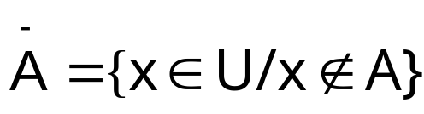
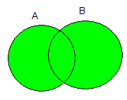
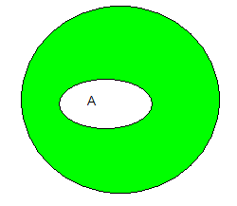
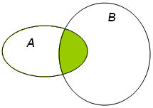
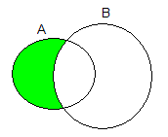

1. Tập hợp và các phép toán tập hợp (tiếp theo)
1.4) Một số phép toán tập hợp
Phép giao: A ∩ B ={x ∈ U/ (x∈A)∧(x∈B)}
Phép hợp: A ∪ B ={x ∈ U/ (x∈A) ∨(x∈B)}
Phép trừ: A \ B ={x ∈ U/ (x ∈ A) ∧ (x∉B)}
Lấy phần bù:
U
A ∩B
A∪B
A\B

Slide 9
1. Tập hợp và các phép toán tập hợp (tiếp theo)
Ví dụ 2.1.10: Cho tập hợp U = {a, b, c, e, f, 1, 5, 7} và các tập con của U
A = { b, c, 5}, B = {c, 5, f, 7}
Ta có:
A∩B = {c, 5}
A∪B = {b, c,5, f, 7}
A\B = {b}
B\A={f, 7}
A = {a, e, f, 1, 7}

Slide 10
1. Tập hợp và các phép toán tập hợp (tiếp theo)
Ví dụ 2.3.11: Cho U = {1,2,3,4,5,6,7,8,9}; A = {1,5,6;9}; B={4;5;7;9}
Ta có: A∩B ={5,9};
A∪B ={1;4;5;6;7;9};
A\B = {1,6}
A = {2,3,4,7,8}

Slide 11
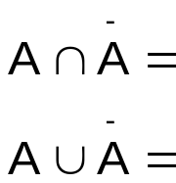
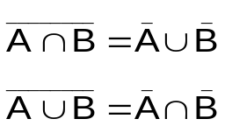
1. Tập hợp và các phép toán tập hợp (tiếp theo)
1.5) Định lý 2.1.1: Cho tập hợp U và A, B, C là các tập con của U.
Ta có
1) Tính giao hoán
A∩B = B∩A
A∪B = B∪A
2) Tính kết hợp
(A∩B)∩C = A∩(B∩C)
(A ∪B)∪C = A∪(B∪C)
3) Luật De Morgan
4) Tính phân bố
A∩(B∪C) = (A∩B)∪(A∩C)
A ∪(B∩C) = (A∪B)∩(A∪C)
5) Phần tử trung hòa
A∪∅=A
A∩U=A
6) Phần bù
7) Tính thống trị
A∩∅ = ∅
A∪U = U
∅
U
 Chú ý: Các tính chất này tương tự như các luật logic

Slide 12
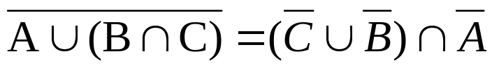
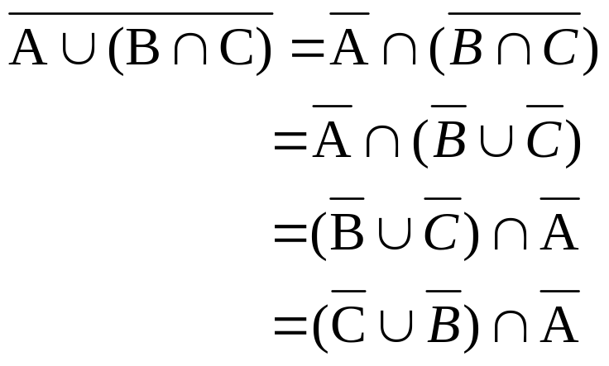
1. Tập hợp và các phép toán tập hợp (tiếp theo)
Ví dụ 2.1.12: Dùng các quy luật của lý thuyết tập hợp để chứng minh:
  Giải:
Ta có
(Luật De Morgan)
(Luật De Morgan)
(Tính giao hoán của phép giao)
(Tính giao hoán của phép hợp)

Slide 13
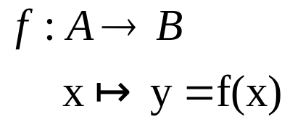
2. Ánh xạ
2.1) Định nghĩa 2.2.1:
  Ánh xạ f từ tập hợp A vào tập hợp B là phép tương ứng liên kết mỗi phần tử x của A với một phần tử duy nhất y của B, kí hiệu y=f(x). f(x) gọi là ảnh của x cho bởi ánh xạ f
Kí hiệu:
g
f
y₁
y₁
x₁
x₁
x₄
y₂
y₂
x₂
x₂
y₃
y₃
x₃
x₃
B
A
B
A
g: có phải là ánh xạ?
f có phải là ánh xạ?

Slide 14
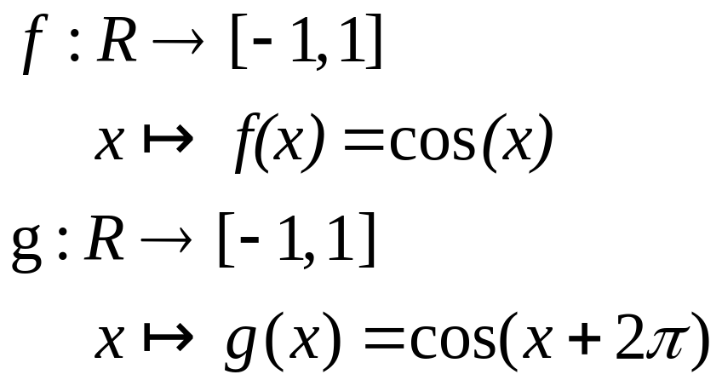
2. Ánh xạ (tiếp theo)
2.2) Định nghĩa 2.2.2: Hai ánh xạ f và g từ A vào B gọi là bằng nhau nếu: ∀x∈A, f(x)=g(x).
Ví dụ 2.2.1: Cho 2 ánh xạ:
Ta có: ∀x∈R, cos(x)=cos(x+2 π). Vậy f = g

Slide 15
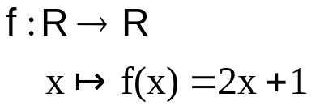
2. Ánh xạ (tiếp theo)
2.3) Định nghĩa 2.2.3: Cho f là ánh xạ từ tập hợp A vào tập hợp B. Ta có:
    Với E ⊂ A, ảnh của E cho bởi f, kí hiệu f(E) được định nghĩa:
  f(E) = {y∈ B/ ∃x ∈ A, y = f(x)}
    Với F⊂ B, ảnh ngược (tạo ảnh) của F bởi f, kí hiệu f⁻¹(F) được định nghĩa:
  f⁻¹(F) = {x∈ A/ f(x) ∈ F}
  Ví dụ 2.2.2: Cho ánh xạ
  Xác định f(A), f⁻¹(A) trong các trường hợp
  a) A = {2, 3}; b) A={-3, -2, 2, 3} c) A = [1, 5]
  Giải: ??????

Slide 16
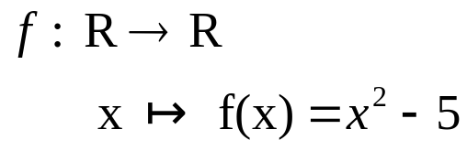
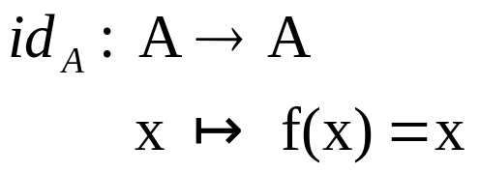
2. Ánh xạ (tiếp theo)
  Ví dụ 2.2.3: Cho ánh xạ
  a) Xác định f(A) trong các trường hợp
  A = [-1, 4]; A={-3, -2, 0, 1}
  b) Xác định f-1(A) trong các trường hợp:
  A=(0,5); A={-1, 0,4}
Giải: ?????
2.4) Định nghĩa 2.2.4: Cho ánh xạ
id_{A} gọi là ánh xạ đồng nhất trên A

Slide 17
2. Ánh xạ (tiếp theo)
2.5) Định lý 2.2.1: Cho ánh xạ f: A → B, E₁,E₂⊂A; F₁,F₂⊂B. Ta có:
  f(E₁∪E₂) = f(E₁)∪f(E₂)
  f(E₁∩E₂) ⊂ f(E₁)∩f(E₂)
  f⁻¹(F₁∪F₂) = f⁻¹(F₁)∪f⁻¹(F₂)
  f⁻¹(F₁∩F₂) = f⁻¹(F₁)∩f⁻¹(F₂)
Chứng minh
a)Ta có:y ∈ f(E₁∪E₂) ⇔ ∃x ∈(E₁∪E₂), y = f(x)
⇔ (∃x ∈E₁, y=f(x)) ∨ (∃x∈E₂, y = f(x))
⇔ (y∈f(E₁)) ∨ (y ∈ f(E₂))
⇔ y∈ f(E₁) ∪ f(E₂)
Vậy f(E₁∪E₂) = f(E₁) ∪ f(E₂)

Slide 18
2. Ánh xạ (tiếp theo)
Ví dụ 2.2.4:

Slide 19
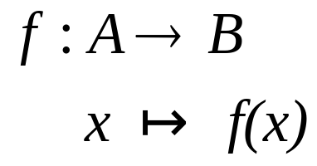
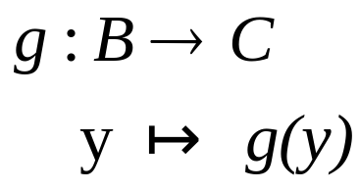
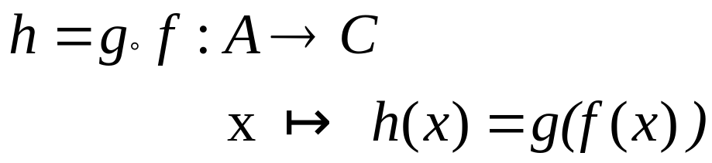
2. Ánh xạ (tiếp theo)
2.6) Ánh xạ hợp: Cho 2 ánh xạ:
Ánh xạ hợp h = gof được định nghĩa:
Và
A
f
B
g
C
x
y=f(x)
g(y)
h=g_{o}f

Slide 20
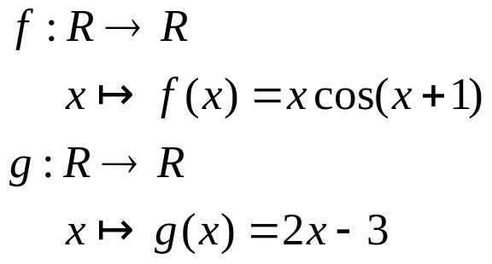
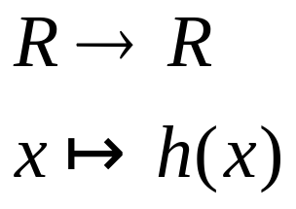
2. Ánh xạ (tiếp theo)
Ví dụ 2.2.5: Cho 2 ánh xạ:
Ánh xạ hợp h=g °f:
Với h(x)=g(f(x))=g(xcos(x+1))=2xcos(x+1)-3

Slide 21
2. Ánh xạ (tt)
  1.7) Định nghĩa 2.2.5:
  Ánh xạ f: A →B gọi là toàn ánh nếu f(A)=B
  Ánh xạ f: A →B gọi là đơn ánh nếu:∀x₁,x₂∈A, x₁ ≠x₂⇒f(x₁) ≠f(x₂)
  Ánh xạ f: A →B gọi là song ánh nếu f vừa toàn ánh, vừa đơn ánh. (Kí hiệu f: A ↔B)
f
f
f
A
B
A
B
A
B
f không đơn ánh, không toàn ánh
f Toàn ánh, không đơn ánh
f đơn ánh, không toàn ánh
f
f: Toàn ánh, đơn ánh nên f song ánh
A
B

Slide 22
2. Ánh xạ (tt)
Để chứng minh f: A → B là toàn ánh, ta chứng minh mệnh đề sau là hằng đúng:
∀y∈B ∃x∈A, y=f(x)
Để chứng minh f: A → B không là toàn ánh, ta chứng minh mệnh đề sau là hằng đúng:
  ∃y∈B∀x∈A, y≠f(x)
Để chứng minh f: A → B là đơn ánh, ta chứng minh mệnh đề sau là hằng đúng:
∀x₁∈A ∀x₂∈A, x₁≠x₂ → f(x₁) ≠ f(x₂)
Để chứng minh f: A → B không là đơn ánh, ta chứng minh mệnh đề sau là hằng đúng:
∃x₁∈A ∃x₂∈A, x₁≠x₂ ∧ f(x₁) = f(x₂)

Slide 23
2. Ánh xạ (tiếp theo)
Ví dụ 2.2.6: Với mỗi ánh xạ f : Z → Z dưới đây, xét xem có phải là đơn ánh, toàn ánh, song ánh không?
a) f(x) = x + 7 b) f(x) = 2x – 3
c) f(x) = - x +5 d) f(x)=x²
e) f(x) = x² + x f) f(x) = x³
Giải:?????
Ví dụ 2.2.7: Tương tự như ví dụ 2.2.2 nhưng ánh xạ f: R → R
Giải:????

Slide 24
3. Phép đếm
3.1) Định nghĩa 2.3.1.:
  i) Tập A hữu hạn và có n phần tử (|A|=n) nên tồn tại song ánh từ A vào tập con các số tự nhiên {1,2,…, n}.
  ii) Nếu Tập A không hữu hạn, ta nói A vô hạn
3.2) Định nghĩa 2.3.2:
  Số lượng phần tử (lực lượng) của tập hợp A bé hơn hay bằng số lượng phần tử (lực lượng) của tập hợp B nếu tồn tại một đơn ánh từ A vào B.
  Hai tập A và B có cùng lực lượng B nếu tồn tại một song ánh giữa A và B
3.3) Mệnh đề 2.3.1: Lực lượng của B nhỏ hơn hay bằng lực lượng của A khi và chỉ khi tồn tại một toàn ánh từ A lên B.

Slide 25
3. Phép đếm (tiếp theo)
3.4) Nguyên lý cộng:
Một quá trình có thể được thực hiện bằng 2 cách loại trừ lẫn nhau, cách thứ nhất cho m kết quả, cách thứ 2 cho n kết quả. Thực hiện tòan bộ quá trình sẽ cho m+n kết quả.
Phát biểu ở dạng tập hợp:với A ∩B = ∅ thì |A∪B| = |A|+|B|
Ví dụ 2.3.1:Giả sử có 20 công nhân làm việc trong phân xưởng 1, 30 công nhân làm việc trong phân xưởng 2. Một công nhân không thể làm việc trong cả 2 phân xưởng. Theo nguyên lý cộng, số công nhân trong cả 2 phân xưởng là: 20+30 = 50
Nguyên lý cộng mở rộng:
  Nếu A∩B≠∅ thì |A∪B| = |A| + |B| - |A∩B|
  Cho tập hữu hạn C = C₁∪C₂∪…∪C_{n}, và C_{i} ∩C_{j}= ∅, i ≠j
Thì: |C| = |C₁| + |C₂| + … + |C_{n}|

Slide 26
3. Phép đếm (tiếp theo)
Ví dụ 2.3.2:
Có 50 sinh viên đăng ký học phần Toán cao cấp và 40 sinh viên đăng ký học phần kế toán đại cương. Trong đó, 10 sinh viên đăng ký cả 2 học phần. Theo nguyên lý cộng mở rộng, số sinh viên đã đăng ký trong 2 học phần là:50 + 40 – 10 = 80
Ví dụ 2.3.4:
Trường ĐH Công nghiệp Tp.HCM tham gia chiến dịch mùa hè xanh trên 3 tỉnh: Bình Phước, Cà Mau, Bến Tre. Có 150 sinh viên tham gia tại Bình Phước, 300 sinh viên tham gia tại Cà Mau và 80 sinh viên tham gia tại Bến Tre. Mỗi sinh viên chỉ tham gia tại một tỉnh duy nhất.
Vậy số sinh viên của trường tham gia mùa hè xanh là: 150+80+300 = 530

Slide 27
3. Phép đếm (tiếp theo)
3.5) Nguyên lý nhân:
Nếu một quá trình được thực hiện gồm 2 giai đọan độc lập với nhau. Giai đọan 1 có m cách thực hiện, giai đọan 2 có n cách thực hiện thì có m.n cách thực hiện khác nhau trên toàn bộ quá trình .
Ví dụ 2.3.5: Một lớp học có 5 sinh viên nữ, 10 sinh viên nam. Có bao nhiêu cách chọn ra 2 sinh viên bao gồm 1 nam và 1 nữ tham gia vào đại hội sinh viên?
Giải:
Có 5 cách chọn ra một sinh viên nữ trong 5 sinh viên nữ
Có 10 cách chọn ra 1 sinh viên nam
Theo nguyên lý nhân, có 5 ×10 = 50 cách chọn ra một nam và một nữ để tham gia đại hội.

Slide 28
3. Phép đếm (tiếp theo)
Ví dụ 2.3.6: Cho A = {1,2,3,4,5,6,7,8,9}
Có bao nhiêu tập con của A có chứa ít nhất 1 số lẻ?
Giải: Đặt B = {1,3,5,7,9} và C ={2,4,6,8}. Ta có: A = B∪C
Gọi X là tập con cần tìm. X có dạng:
X = E₁ ∪ E₂ với E₁∈P(B)\{∅}. E₂∈P(C).
Mà: |(P(B)\{∅}|=2⁵-1 = 31
|P(C)| = 2⁴ = 16
Theo nguyên lý nhân, có 31× 16 tập con X thỏa điều kiện
Ví dụ 2.3.7: Cho U = {1,2,3,4,5,6,7,8,9}
A = { 1,5,7}; B={1,2,3,5,7,9}
Có bao nhiêu tập con X của U để A∪X = B ?
Giải:????
-

Slide 29
3. Phép đếm (tiếp theo)
Ví dụ 2.3.8: Cho A = {1,2,3,4,5,6,7,8,9}. Có bao nhiêu tập con của A có chứa phần tử 1?
Giải: Gọi X là tập con thỏa điều kiện cần tìm. X phải có dạng:
X = {1}∪Y, với Y ⊂ A\{1}
Có 2⁸ tập con của A\{1}, vậy cũng có 2⁸ tập X cần tìm.
-

Slide 30

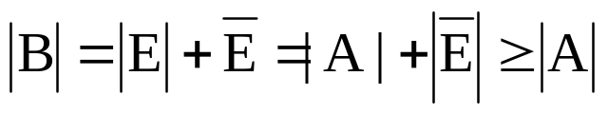

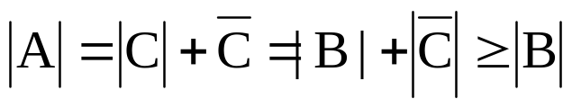
3. Phép đếm (tiếp theo)
3.6) Định lý 2.3.1:
Giả sử A và B là 2 tập hữu hạn. Nếu tồn tại một đơn ánh từ A vào B và một đơn ánh từ B vào A thì A và B có cùng số phần tử. Hơn nữa, mọi đơn ánh (toàn ánh) từ A vào B là một song ánh.
C/m:
  Gọi f là đơn ánh từ A vào B và f(A)=E ⊂ B, Phần bù của E trong B. Ta có
(*)
  Gọi g là đơn ánh từ B vào A và f(B)=C⊂A, Phần bù của C trong A.
(*)
Từ (*) và (**) ⇒ |A| = |B|

Slide 31
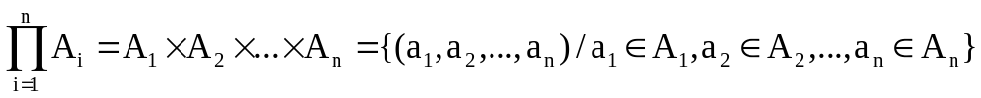
3. Phép đếm (tiếp theo)
3.7) Tích Descartes:
  Tích Descartes của 2 tập A và B (kí hiệu A×B) là tập tất cả các cặp thứ tự (a,b) với a ∈ A và b ∈B
  (a,b) = (c,d) ⇔ a = c và b = d
  Tích Descartes của n tập khác rỗng A₁, A₂, …, A_{n}, được định nghĩa:
  (a₁, a₂,…,a_{n}) = (b1, b2, …, bn) ⇔ a₁=b₁ và a₂=b₂ và … và a_{n}=b_{n}

Slide 32
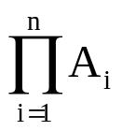
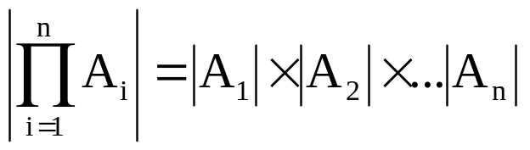
3. Phép đếm (tiếp theo)
Ví dụ 2.3.9:
A = {1,5}
B = {a, b, c, d}
A×B = {(1,a), (1,b), (1,c), (1,d), (5,a), (5,b), (5,c), (5, d)}
3.8) Định lý 2.3.2:
  Nếu A và B là 2 tập hữu hạn thì A×B cũng hữu hạn và
  |A×B| = |A|×|B|
  b) Nếu A₁, A₂, …, A_{n} là các tập hữu hạn thì cũng hữu hạn, và:
Chứng minh: Gợi ý, Sử dụng nguyên lý nhân

Slide 33
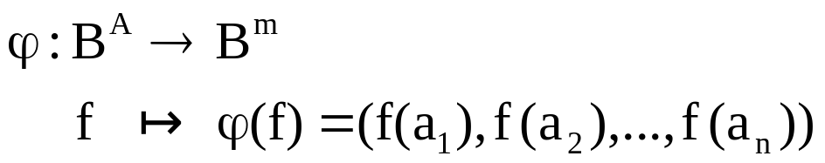
4. Giải tích tổ hợp
Gọi B^{A} là tập các ánh xạ từ A vào B, với |A| = m.
4.1) Mệnh đề 2.4.1: |B^{A}|=|B|^{|A|}
C/m: Xét f ∈ B^{A}, f được xác định nếu biết (b₁, b₂,...,b_{m}) ∈ B^{m} sao cho: b₁=f(a₁), b₂=f(a₂),…, b_{m}= f(a_{m}).
Xét ánh xạ:
ϕ: song ánh (chứng minh?) nên: |B^{A}| = |B|^{|A|}
4.2) Mệnh đề 2.4.2: Giả sử |B|=n (n≤m), số đơn ánh từ A vào B là:
n(n-1)(n-2)…(n-m+1)
Chứng minh?

Slide 34
4. Giải tích tổ hợp
Hệ quả: Nếu |A|=|B|=n, số song ánh giữa A và A là n!
Chứng minh: Thay m bởi n trong mệnh đề 2.4.2, ta được đều pcm.
4.3) Định nghĩa 4.1:
Hoán vị của một tập hợp các đối tượng khác nhau là một cách sắp xếp có thứ tự của các đối tượng trong tập hợp đó.
Một song ánh giữa A và A là một phép hóan vị của A
a₁
f
a₁
a₂
a₂
a₃
a₃
a₄
a₄
Ví dụ 2.4.1: (1,2,3,4), (2,1,3,4), (4,3,1,2) là 3 hoán vị từ tập {1, 2, 3, 4}

Slide 35
4. Giải tích tổ hợp
4.4) Định lý 4.1: Số phép hóan vị của tập hợp A gồm n phần tử là n!
Chứng minh: Số phép hoán vị của A = số song ánh giữa A và A = n!
Ví dụ 2.4.2: Số hoán vị của tập A={1,2,3} là 3!=6
Ví dụ 2.4.3: Có bao nhiêu cách sắp 5 đại biểu vào 5 chổ ngồi trong một một buổi họp.
Giải: Mỗi cách sắp xếp là một hoán vị của 5 phần tử. Vậy số cách xếp là 5!=120
4.5) Định nghĩa 4.2: Một cách chọn ra m phần tử theo một thứ tự nào đó từ n phần tử gọi là chỉnh hợp của n phần tử chọn m.
Ví dụ 2.4.4: Cho tập A={a,b,c,d}, (a,b), (b,a) là 2 chỉnh hợp của 4 phần tử chọn 2

Slide 36

4. Giải tích tổ hợp
4.6) Định lý 4.2: Số chỉnh hợp của n phần tử chọn m là:
Chứng minh:
Gọi B : tập n phần tử
A ={a₁, a₂, …, a_{m}}: Tập gồm m phần tử.
Số chỉnh hợp của n phần tử chọn m = số đơn ánh từ A vào B
Theo mệnh đề 2.4.2, số song ánh này là = n(n-1).(n-2)…(n-m+1)
(đcm)

Slide 37
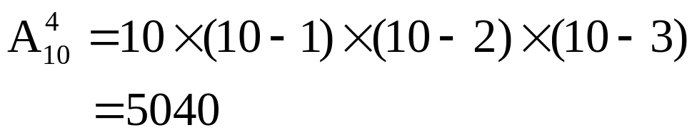
4. Giải tích tổ hợp
Ví dụ 2.4.5: Có bao nhiêu cách xếp 4 công nhân từ 10 công nhân vào 4 công việc khác nhau?
Giải: Mỗi cách xếp 4 công nhân vào 4 công việc khác nhau là một chỉnh hợp của 10 phần tử chọn 4. Vậy số cách xếp sẽ là:

Slide 38
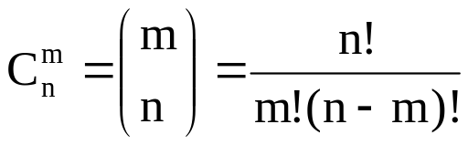

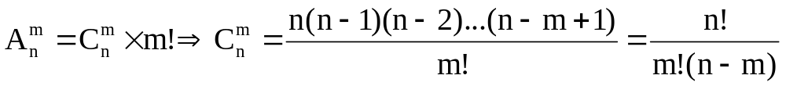
4. Giải tích tổ hợp
4.7) Định nghĩa 4.3: Một tổ hợp của n phần tử chọn m là một tập gồm m phần tử khác nhau chọn từ n phần tử không phân biệt thứ tự.
4.8) Định lý 4.3: Số tổ hợp của n phần tử chọn m là:
Chứng minh: Bắt đầu bằng việc tính số chỉnh hợp của n phần tử chọn m. Quá trình được thực hiện bằng 2 bước:
Bước 1. Tính số tổ hợp của n phần tử chọn m. Có cách
Bước 2. Thực hiện các hoán vị trên mỗi tổ hợp để được các chỉnh hợp. Có m! hoán vị.
Theo nguyên lý nhân, số chỉnh hợp có được trên toàn bộ quá trình là

Slide 39
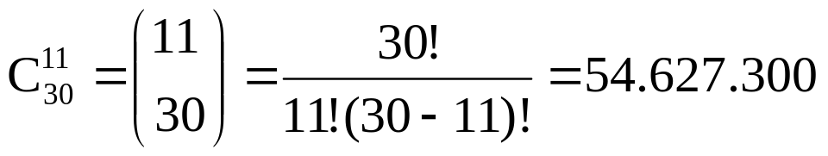
4. Giải tích tổ hợp
Ví dụ 2.4.6: Có bao nhiêu cách chọn ra một đội bóng gồm 11 người từ danh sách gồm 30 cầu thủ (không quan tâm đến thứ tự).
Giải: Mỗi cách chọn là một tổ hợp của 30 phần tử chọn 11. Vậy số cách chọn là:

